Slide 1
Enzymers struktur og funktion
Biologiens ABc 33-35

Slide 2
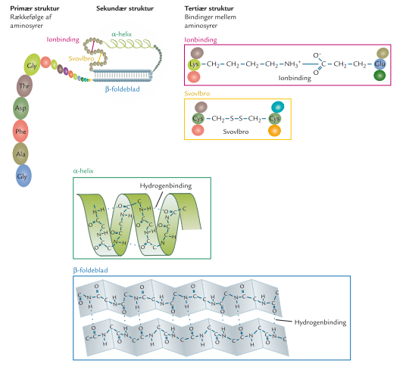
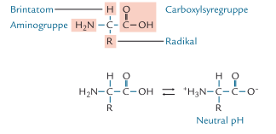
Proteinstruktur

Slide 3

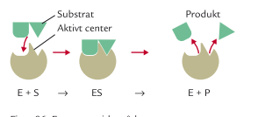
Enzym virkemåde

Slide 4
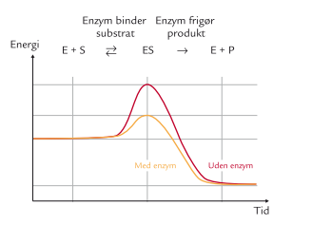
Enzymaktivitet: 4 faktorer påvirker denne: pH, Temp, enzymkonc., substrat konc.

Slide 5
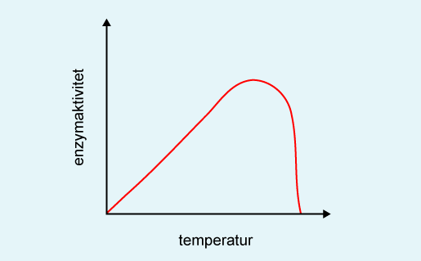
4 faktorer der påvirker enzymaktivitet: Temperatur

Slide 6
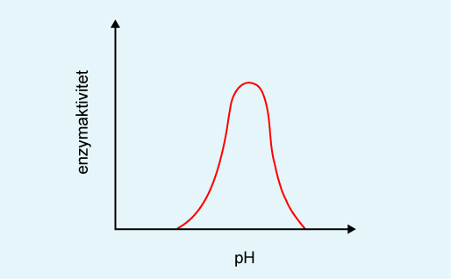
4 faktorer der påvirker enzymaktivitet: pH

Slide 7

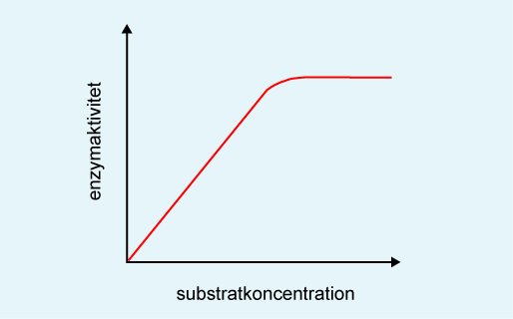
4 faktorer der påvirker enzymaktivitet: Substrakonc.

Slide 8
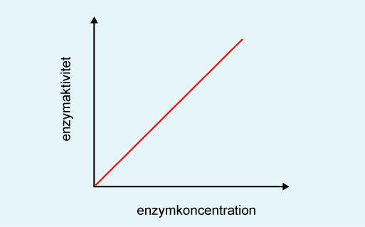
4 faktorer der påvirker enzymaktivitet: enzymkonc.

Slide 9
inhibitorer
Stoffer der kan nedsætte eller inaktivere enzymets funktion
Ex: tungmetaller – bryder svovlbroer så den tertiære struktur ændres og det aktive center ikke fungerer.
Andre ex: cyanid, curare, nogle pesticider og CO

Slide 10
Klassifikation af enzymer –
6 klasser
Biologiens abc s. 35-38

Slide 11
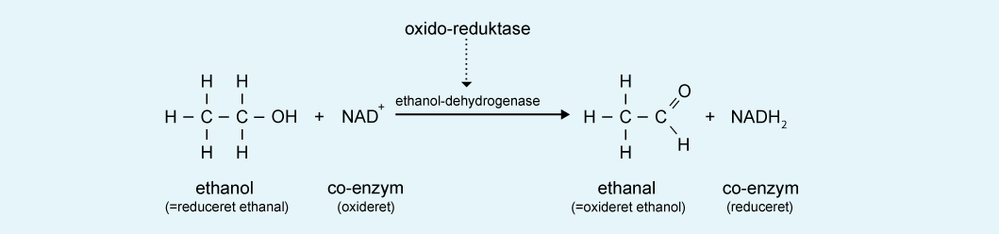
Oxido-reduktaser
Oxidation: Afgivelse af elektron
Reduktion: Optagelse af elektroner
Tit dehydrogenaser (H-atom afgives)

Slide 12
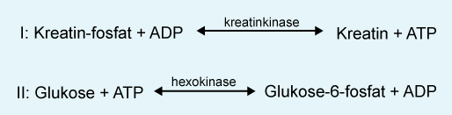
Transferaser
Overførsel af en atomgruppe (-NH2, -CH3, -PO-3 4, CH3CO-)
Eks.: Kinaser: overførsel af phosphat gruppe (Alle kinaser kræver Mn2+ som aktivator)

Slide 13
Hydrolaser
Spalter kovalente bindinger under optagelse af vand
Store molekyler spaltes til mindre molekyler under optagelse af vand
Enzymer i fordøjelsessystemet er ofte hydrolaser

Slide 14
Lyaser
1. Spalte molekyler ved at bryde C-C, C-O, C-N bindinger, sker uden vandoptagelse
2. Kan fraspalte stofgrupper som fx CO2 i en såkaldt decarboxylering
3. Kan addere stofgrupper til dobbeltbindinger

Slide 15
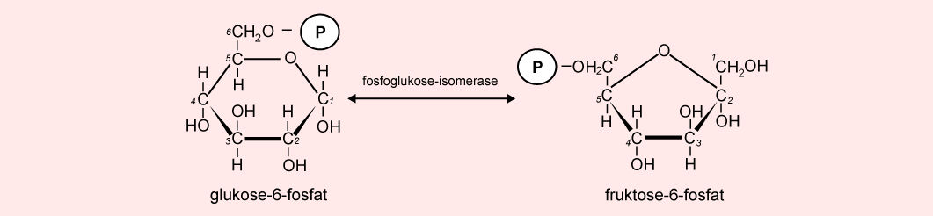
Isomeraser
Molekyleomlejringer
Samme antal molekyler der bare bliver placeret anderledes

Slide 16
Ligaser (eller syntetaser)
Dannelsen af kovalente bindinger under energiforbrug (ofte ATP eller Acetyl-CoA)
Eksempler: RNA polymerase, DNA polymerase

Slide 17
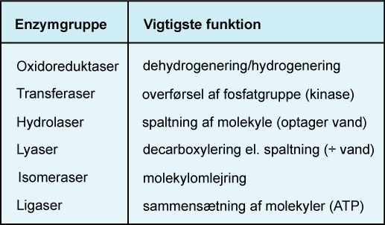
De 6 enzymgrupper - opsummering

Slide 18
Navngivning af enzymer
Ender tit på –ase
Forstavelsen siger noget om substratet enzymet virker på:
Ethanol dehydrogenase→ et enzym der fjerner hydrogen fra ethanol

Slide 19
Coenzymer
Er enzymernes assistenter ved en given proces
Tre klasser:
1. Fungerer som hydrogen transportører i samarbejde med oxido-reduktaser (NAD+ og FAD)
2. Overfører hele atomgrupper i samarbejde med transferaser(ATP, Coezym A)
3. Elektronoverførende coenzymer (CytokromC, coenzym Q)

Slide 20
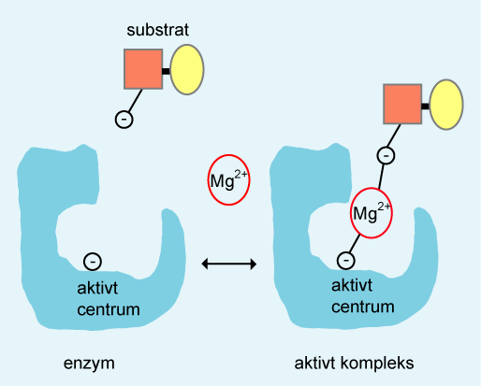
Aktivatorer
I form af metalioner
Eksempel: Magnesium som
vist på figuren

